Slide 1
🥑
🍌
🍅
🥭
MaduraApp
Sistema de Análisis de Madurez Agrícola con Visión Computacional
Taller Aplicado de Programación (TPY1101) · DuocUC
Evaluación Parcial N° 2 · Mayo 2026
INTEGRANTES
Claudio Vicente Aro Kath
Docente: José Ignacio Campos Árevalo
Notes:
Buenos días / buenas tardes. Mi nombre es Claudio Aro, estudiante de la sección 001D de Taller Aplicado de Programación. Les presento MaduraApp: un sistema de análisis de madurez agrícola mediante visión computacional. La idea es simple: tomas una foto de una fruta con tu celular y el sistema te dice al instante si está inmadura, en punto óptimo o sobre-madura. [TÉCNICO] El proyecto cubre backend FastAPI + modelo YOLO26n + app Android nativa — todo desplegado y funcional.

Slide 2
El Problema
⏱
Sin criterio objetivo
20–40%
para determinar el momento óptimo de consumo
📦
Pérdidas en cadena
de la producción de frutas se pierde post-cosecha en Chile
distribuidores, ferias y consumidores finales
🏭
Impacto económico
Fuente: FAO · ODEPA
40% corresponde a pequeños productores
Frutas climatéricas: aguacate Hass, plátano, tomate cherry, mango
Notes:
El problema que aborda MaduraApp es real y cuantificable: entre el 20 y el 40 por ciento de la producción frutícola se pierde post-cosecha en Chile, según datos de FAO y ODEPA. El núcleo del problema es la falta de un criterio objetivo para saber cuándo comer o comercializar una fruta. Hoy eso depende de la experiencia visual del productor o vendedor, que es subjetiva y no escalable. [TÉCNICO] Las frutas trabajadas son "climatéricas": aguacate Hass, plátano, tomate cherry y mango — todas maduran después de la cosecha, lo que hace el timing crítico. El impacto económico afecta especialmente a pequeños productores que representan el 40% de las pérdidas.

Slide 3
La Solución: MaduraApp
📱
⚡
🎯
App Android
▶
FastAPI
▶
Diagnóstico
CameraX + galería
Selector de fruta
Inferencia YOLO26n
Respuesta < 2.5 s
Inmaduro / Óptimo
Sobre maduro
4 frutas soportadas:
🥑
🍌
🍅
🥭
Aguacate Hass
Plátano
Tomate Cherry
Mango
Notes:
MaduraApp resuelve esto con tres componentes que trabajan en cadena. Primero, la app Android: el usuario elige la fruta, toma una foto o selecciona una desde la galería. Segundo, esa imagen se envía al backend FastAPI que ejecuta el modelo YOLO26n y retorna el diagnóstico en menos de 2.5 segundos. Tercero, la app muestra el resultado: inmaduro, óptimo o sobre-maduro, con una recomendación agronómica. [TÉCNICO] El selector de fruta en la pantalla inicial no es sólo UX: activa el filtrado por clase en el modelo y habilita Test-Time Augmentation (TTA), lo que mejora la precisión en 2-3 puntos porcentuales a costo de ~200ms extra de latencia.

Slide 4
Stack Tecnológico
📱 Android
⚙️ Backend
🧠 Modelo IA
Kotlin + CameraX
Python 3.12 + FastAPI
YOLO26n (Ultralytics)
MVVM + LiveData
SQLAlchemy async
PyTorch CPU
Room (cache offline)
Alembic (migraciones)
31.940 imágenes
Retrofit + OkHttp
Docker + Render
12 clases · 4 frutas
Kotlinx Serialization
CI / GitHub Actions
TTA habilitado
Notes:
El stack fue seleccionado priorizando rendimiento en producción, buenas prácticas y facilidad de mantenimiento. En Android: Kotlin con CameraX para la cámara, arquitectura MVVM con LiveData, Room para cache offline y Retrofit para las llamadas HTTP. En backend: FastAPI asíncrono, SQLAlchemy async con Alembic para migraciones, todo containerizado con Docker y desplegado en Render. El modelo es YOLO26n de Ultralytics, corriendo en CPU. [TÉCNICO] Elegimos YOLO26n por su balance peso/precisión: solo 5.2 MB, lo que permite desplegarlo en instancias con 2 GB RAM sin GPU. El patrón Repository con Room como Single Source of Truth garantiza que el historial funcione sin conexión.

Slide 5
Arquitectura — Modelo 4+1 de Kruchten
1
2
Lógica
Procesos
Clases, DTOs y
componentes del dominio
Async, corutinas,
concurrencia FastAPI
3
4
Desarrollo
Física
Paquetes, MVVM,
Clean Architecture
Despliegue cloud
Android · API · BD
+1
Escenarios — 7 casos de uso que integran y validan las 4 vistas
Notes:
Para documentar la arquitectura usamos el modelo 4+1 de Kruchten, estándar de la industria propuesto por Philippe Kruchten en IEEE Software, 1995. Las cuatro vistas describen el sistema desde distintos ángulos: la Vista Lógica muestra las clases y el dominio; la Vista de Procesos, la concurrencia y el flujo async; la Vista de Desarrollo, la organización del código en capas; y la Vista Física, el despliegue en cloud. La vista +1 de Escenarios valida las otras cuatro mediante los casos de uso concretos. [TÉCNICO] Esto garantiza que cualquier decisión de diseño —por ejemplo, usar asyncio.to_thread para la inferencia YOLO— se puede rastrear desde el código hasta el caso de uso CU-01 que la motiva.

Slide 6
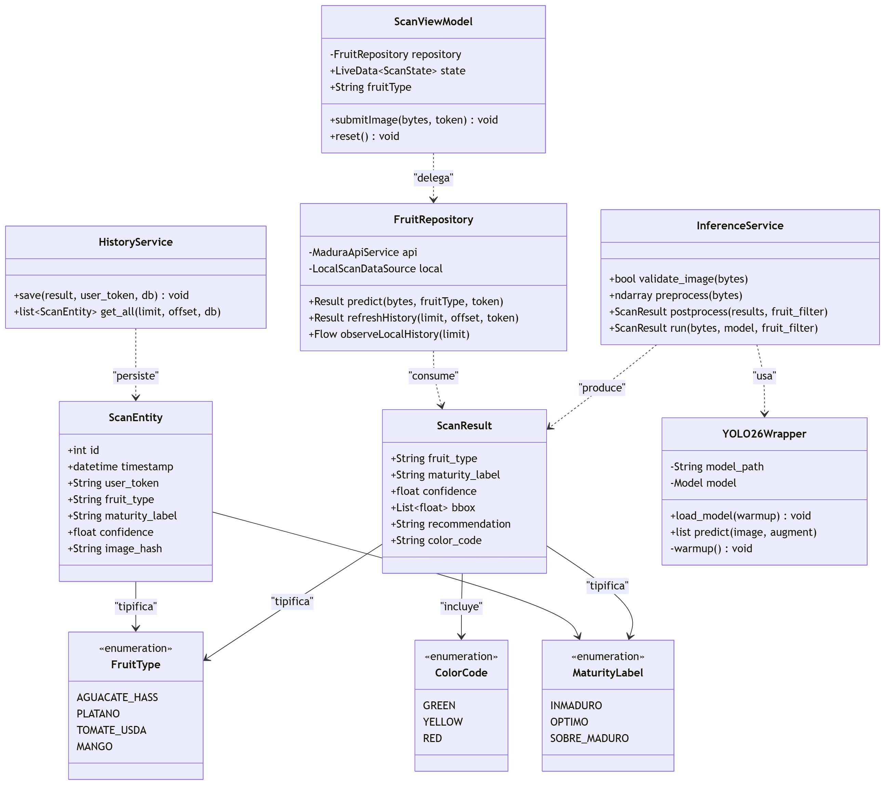
Notes:
[Describir el diagrama que aparece en esta slide] Señalen las capas o flujos principales. Expliquen cómo se comunican los componentes y qué problema de diseño resuelve esta estructura. [TÉCNICO] Si preguntan detalles: el backend separa routers → services → models de forma estricta — ninguna capa puede importar de una superior. La sesión de base de datos se inyecta vía FastAPI Depends, lo que permite sobrescribirla en tests con SQLite in-memory.

Slide 7
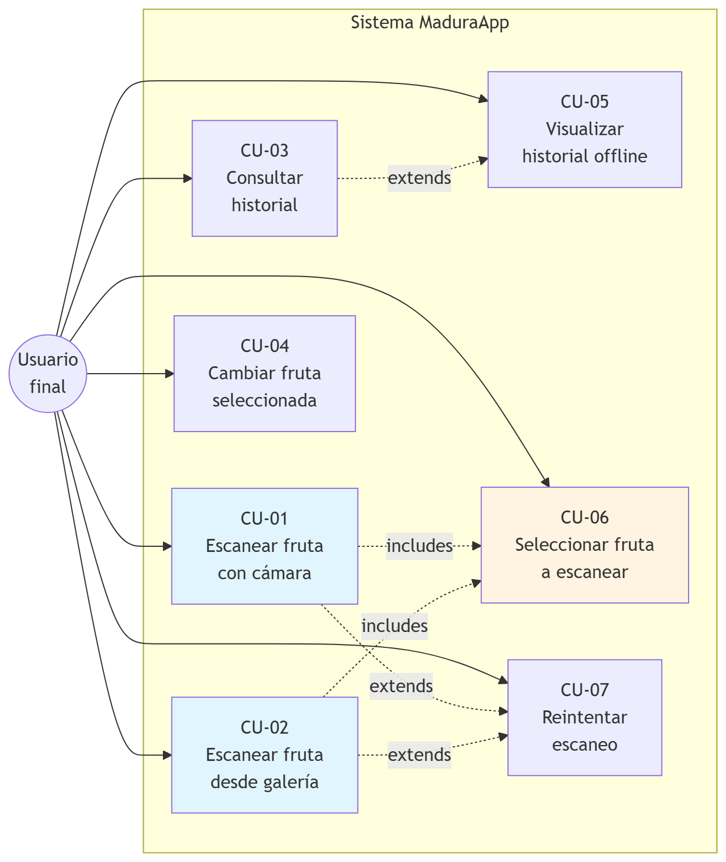
Notes:
[Describir el diagrama que aparece en esta slide] Expliquen el flujo o la topología. Si es el diagrama de despliegue, mencionar que Android se conecta vía HTTPS a Render, y Render persiste en Supabase PostgreSQL. [TÉCNICO] Para la demo en sala se usa adb reverse tcp:8000 tcp:8000, lo que evita depender del WiFi del laboratorio: el teléfono accede al backend corriendo en el mismo PC a través del cable USB.

Slide 8
Resultados del Modelo IA
mAP@50
94.5%
87.3%
0.9229
Precision
Recall
5.2 MB
12
KPI mínimo exigido: ≥ 0.75 → superado por +17.3 puntos
Modelo
Clases
80 épocas · 31.940 imágenes · Kaggle Tesla T4 ×2 · YOLO26n (Ultralytics)
🥑 Aguacate Hass
🍌 Plátano
🍅 Tomate Cherry
🥭 Mango
Notes:
Los resultados del modelo superan ampliamente el KPI establecido. Obtuvimos un mAP@50 de 0.9229 — el KPI mínimo era 0.75 — lo que representa 17.3 puntos porcentuales de holgura. La precisión es 94.5% y el recall 87.3%, lo que significa que el modelo casi nunca produce falsos positivos y rara vez pierde una detección real. [TÉCNICO] El entrenamiento fue de 80 épocas con el dataset propio de 31.940 imágenes en Kaggle con dos GPUs Tesla T4. El dataset combinó fuentes de Kaggle y Mendeley con augmentation agresivo. El umbral de confianza en producción es 0.55; con fruit_filter activo baja a 0.275 porque ya acotamos las clases posibles.

Slide 9
Estado de Avance — Sprint 1 y 2
✅ Backend (Sprint 1)
✅ Android (Sprint 2)
API REST FastAPI — 3 endpoints
CameraX + galería de imágenes
YOLO26n + inferencia async
Selector de fruta (4 opciones)
Persistencia + historial paginado
Cache offline con Room
9/9 tests pytest pasando
MVVM + LiveData
12/12
0.9229
9/9
RF implementados
mAP@50
Pruebas
Requerimientos funcionales
KPI ≥ 0.75 superado
pytest backend — CI ✅
Notes:
Al cierre de la Evaluación 2, ambos sprints están completos y verificados. Sprint 1: el backend tiene los tres endpoints —predict, history, health— con persistencia async y nueve tests en pytest, todos pasando en CI. Sprint 2: la app Android cubre todas las funcionalidades: cámara, galería, selector de fruta y cache offline con Room. [TÉCNICO] El 100% de cobertura de requerimientos funcionales (12/12 RF) fue validado ejecutando cada caso de uso definido en la ERS. El CI corre en GitHub Actions en cada push; un merge a main con CI rojo está bloqueado por configuración del repositorio.

Slide 10
🎬
Demo en vivo
Escaneo de fruta · Historial · Tests
Notes:
Vamos a hacer una demostración en vivo del sistema. El flujo que verán: selecciono la fruta en la pantalla inicial, tomo una foto o selecciono una desde la galería, el backend procesa la imagen con YOLO26n y en menos de 2.5 segundos aparece el diagnóstico con la recomendación. También mostraré el historial de escaneos y los tests corriendo. [TÉCNICO] La demo usa el backend corriendo localmente con adb reverse tcp:8000 tcp:8000. Si hay problemas de red, tengo capturas de pantalla de respaldo. El modelo está cargado en memoria, así que el cold start ya pasó.

Slide 11
Conclusiones
✅
KPI cumplido
mAP@50 = 0.9229 supera el umbral de 0.75 exigido por +17.3 puntos
🏗
Arquitectura bien fundamentada
Modelo 4+1 de Kruchten aplicado con las 5 vistas documentadas y trazadas a casos de uso reales
🚀
Producto funcional
12/12 requerimientos implementados, desplegado en Render con CI verde en cada commit
Trabajo futuro: autenticación JWT · más frutas · tests E2E
Notes:
Para cerrar, tres conclusiones clave. Primero, el KPI fue cumplido: mAP@50 de 0.9229 superando el umbral de 0.75 con amplio margen. Segundo, la arquitectura está bien fundamentada con el modelo 4+1 de Kruchten, lo que hace el sistema mantenible y extensible. Tercero, el producto es funcional: 12/12 requerimientos implementados y desplegado en Render con CI verde. Como trabajo futuro: autenticación JWT real, más frutas en el catálogo y tests E2E automatizados con Espresso. Quedo a disposición para preguntas. Muchas gracias.

